Slide 1
Istraživanje kreativnosti na digitalnim fotografijama učenika gimnazije
Kristina Rismondo

Slide 2
primjena informatičke tehnologije
obogaćivanje metoda rada
proširivanje aktivnosti izvan granica sata
poticanje kreativnosti učenika

Slide 3
Što je kreativnost? Na koji način možemo procijeniti kreativnost? Što je kreativna percepcija?

Slide 4
Digitalna fotografija
ključan faktor u realizaciji
svima je dostupna i jednostavna za rukovanje
pruža mogućnosti interpretacije stvarnosti
nameće manipulaciju kadriranjem, tj. izdvajanjem motiva iz postojećeg konteksta.

Slide 5
Kreativnost
konstrukcija koja uključuje divergentno mišljenje, stvaralačku inteligenciju, fleksibilno mišljenje i stupanj otvorenosti prema pojavama i događajima
Može se promatrati kroz više elemenata koji uključuju:
stvaralački čin,
originalni produkt,
osobnosti autora ili
proces.
Metoda procjene kreativnosti je četverokomponetni okvir koji uključuje komponente: ličnost, proces, produkt i uvjeravanje.

Slide 6
Kreativna percepcija
Vizualno prostorna inteligencija
odabir motiva
opažanje detalja i obilježja
opisivanje
fotografiranje (kadriranje)
preoblikovanje
Smještaj motiva iznad uobičajenog polja pogleda
Sagledavanje kao plastična zagonetka oblika i sjena

Slide 7
Opći uvjeti
Projekt |  | Lica s pročelja | Oblici i simetrije 1. Razred | Oblici i simetrije 2. Razred
Ukupan broj učenika |  | 98 | 155 | 98
Učenici koji su realizirali projekt (sveukupan odaziv) | Broj | 98 | 135 | 81
 | % | 100% | 87% | 82%
Učenici koji su valjano ocijenjeni za svoje realizacije | Broj | 88 | 77 | 81
 | % | 89% | 57% | 82%
učenici nisu podučavani u fotografiranju
nisu provjerena primarna znanja učenika
ekstrinzičan motivator (ocjena)

Slide 8
Kontinuitet projekata
Projekt Oblici i simetrije
dvije razine: 1. i 2. razred prirodoslovno-matematičke gimnazije.
Razine su uključivale
razumijevanja oblikovanja na plohi kroz primjenu načela simetrije u 1. razredu
razumijevanje oblikovanja na plohi i u prostoru kroz primjenu načela simetrije u 2. razredu.
Realizacija zadataka
primjena geometrije (simetrije i translacije u 1. razredu),
upoznavanje i primjena tlocrtnog prikaza, presjeka i aksonometrije, uz moguće korelacije s matematikom u 2.razredu.
Učenici su usmjereni na primjenu načela simetrije u grafičkom dizajnu, 3D oblikovanju, slikarstvu, arhitekturi, te u korelaciji s drugim predmetima.
Primjena načela simetrija u učeničkim praktičnim radovima kroz tehnike crtanja i fotografiranja
Tehnologija
kroz upotrebu digitalnih i mobilnih aparata
prezentacija projekta online na Flickru
anketa (procjena ii evaloacija projekta)
Projekt Lica s pročelja
zadano
skulptoralni motiv i pisane upute
vremenik i tehnički detalji: tema, način snimanja, vrednovanje i način prezentacije praktičnog rada i pisane dokumentacije.
realizacija
praktičan rad u vidu dvije fotografije pripremljene za izlaganje
dokumentacija sa objašnjenjem, tehničkim podacima i samoevaloacijom.
završni rad - učeničke fotografije

Slide 9
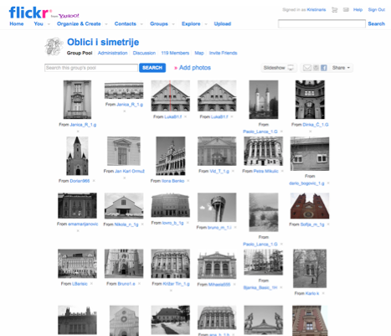
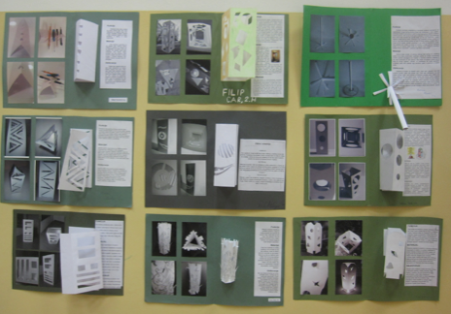
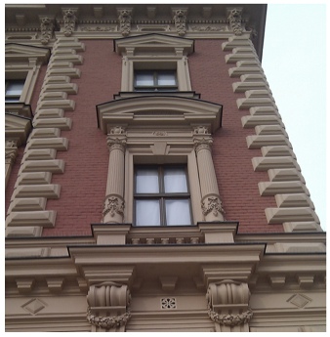
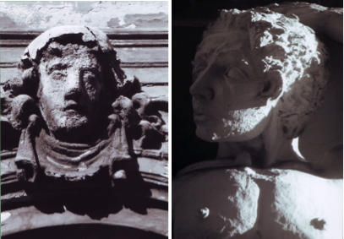

Slide 10
Kreativna percepcija
Tekstovi učenika:
… iako se ne može sasvim jasno primijetiti sa fotografija ispupćenja i udubine su očite kada se uživo promatra spomenuti reljef. I sa lijeve i sa desne strane mogu se vidjeti ukrasi neobičnog oblika. Meni se osobno ovaj primjer reljefa jako svidio zbog toga što ne prikazuje osobu direktno sa prednje strane nego pokazuje jednu stranu lica koju je ta osoba (ili umjetnik) želio prikazati. Takav način prikaza se može tumačiti na više načina, na primjer možda je osoba prikazana na reljefu imala neku vrstu oštećenja pa je stoga odabrana druga strana. Ili je umjetnik time želio ukazati na neku dvoličnost ili nešto slično. Upravo zbog te nejasne poruke i poticanja na razmišljanje o stvarnom značenju, ovaj reljef mi se jako svidio pa sam ga zbog toga i odabrao za fotografije.
Bitna je točka interesa – ono što me natjeralo i privuklo da baš u tom smjeru okrenem fotoaparat. Pročelje je reljefno simetrično, ali se zbog kuta fotografiranja to ne ističe.
lakše opažanje detalja,
otkrivanje skrivenih elemenata na stvarima i pojavama,
opažanje bitnih detalja,
inventivno doživljavanje osjetilima,
lakoća u otkrivanju analogija
učenici su trebali sami izabrati svoje motive smještene na pročeljima zgrada iznad visine promatrača, te pomaknuto u okomici od uobičajenog polja pogleda

Slide 11
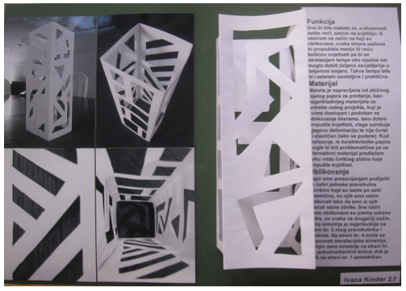
Kreativni produkt
Oblici i simetrije, II
oblikovanje papira, fotografije, te pisane dokumentacije s objašnjenjem dizajnerskog postupka (domena grafičkog dizajna)

Slide 12
Lica s pročelja
Oblikovne karakteristike fotografije

Slide 13
Zadatak
Zadatak uključuje
snimanje sa svjetlom iza snimatelja - frontalno, bočno svjetlo, te svjetlo iznad motiva u visokom ili niskom kontrastu.
Kriteriji učenika (dokumentirano u tekstovima)
osvjetljenje
odabir motiva
smještaj unutar formata bili su glavni kriteriji u većini učeničkih uradaka

Slide 14
Budući da je fotografija uslikana oko 16 sati, a sunce zalazi oko 17.00, bilo je potrebno naći zgradu koja je dobro okrenuta u odnosu na sunce. To jest, trebalo je naći zgradu kojoj sunce obasjava pročelje da bi nam fotografije uspjele.
Možemo provući os simetrije koja će podijeliti sliku na dva jednaka dijela. Lijeva i desna strana su simetrične, te os prolazi kroz sredinu lica. Vidljiv je i kontrast između blagih i oblih linija lica i okolnih ukrasa i ravnih, oštrih gornjih linija okvira. Nedostatak u fotografiji je da se trebalo više koncentrirati na temu, tj. središnji dio jer bi se time izbjegla asimetrija krajnjih djelova slike i ne bi se odvlačila pažnja od teme.

Slide 15
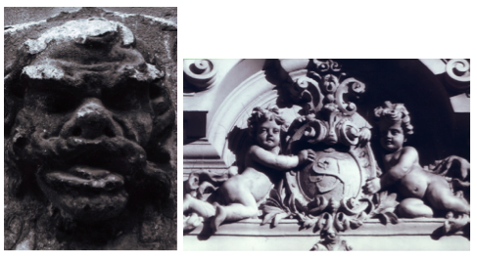
Fotografije visokog kontrasta
Karakteristika: jako dnevno osvljetljenje, oštrina koja razotkriva različite teksture.
Kod ovakvih fotografija zanimljivo je kadriranje na koje se učenici odlučuju jer jaki kontrasti deformiraju motive i onemogućuju primjenu zrcalne simetrije koja je u većini radova primjenjivana kao načelo oblikovanja sudeći prema učeničkoj dokumentaciji.

Slide 16
Fotografije niskog kontrasta
Kako sunce zimi zalazi sve prije (trenutno oko 17 sat) fotografija je nastala upravo u doba čarobnog sata – zadnjeg sata prije zalaska sunca. Time sam postigla manji kontrast scene jer je svjetlo raspršenije. Kontrast je također vrlo važna pojava jer prikazuje odnos najmanje i najviše osvjetljenog dijela scene. Na fotografiji se vidi sjena na desnom dijelu reljefa . Zbog toga je taj dio fotografije tamniji, te predstavlja kontrast ispupćenim dijelovima reljefa koji su osvijetljeni. Sjena pada iza njih, laički gledano u dubinu.

Slide 17
kadriranje predstavlja intervenciju u zadani motiv
ima značajke oblikovanja.

Slide 18
flickr

Slide 19
učenici su trebali napraviti po jednu fotografiju i naznačiti simetriju.
snimci su rađeni najčešće mobilnim aparatima.
kriterij vrednovanja bio je neobičnost.
zadatak je jednostavan
učenici ne snimaju veću količinu fotografija
učenici ne rade selekciju

Slide 20
Oblici i simetrije II
Kod realizacije projekta Oblici i simetrije u drugim razredima učenicima je savjetovano prethodno dogovaranje s nastavnikom oko odabira fotografija.
Učenici su nerijetko snimali više fotografija a konačna selekcija bila je usmjerena na kvalitet fotografija.
Promišljanje produkt dizajna učenike je navelo na oblikovanje u domeni fotografije, grafičkog dizajna i produkt dizajna.

Slide 21
Evaluacija
Prezentacija
u prostorima škole
Flickr – kao “galerija” učeničkih radova
Fotografija
razlike obzirom na tehničku kvalitetu, kompoziciju, odabir motiva.
ne može se utvrditi da je tijekom projekta došlo do razvoja oblikovnih sposobnosti
osvještavanje problema
razlike u kvaliteti radova mogu se pripisati individualnim razlikama koje nisu prethodno provjeravane
Motivator
ekstrinzični
nema tipiziranog način rješavanja zadanog problema
Kognitivni procesi
razine: razumijevanje, primjena terminologije i principa oblikovanja,
sposobnost analize i kritičke procjene vlastitog rada
kreativni postupak izrade fotografija i prezentacije radova.
Realizacija
pisana dokumentacija s učeničkim objašnjenjima odabira motiva i funkcije
opisi radova uz primjenu terminologije
naznačene tehničke karakteristike

Slide 22
Razvoj vizualno – prostorne inteligencije
Vizualno – prostorna inteligencija
Kreativnost
zamjećivanje i oblikovanje vizualnih i prostornih informacija.
percepcija i mogućnost grafičkog i prostornog oblikovanja, vizualna prezentacija ideja, razvijanje smisla za boje i oblike
kreativna percepcija - senzibilitet za oblike
divergentno mišljenje, stvaralačka inteligencija, fleksibilno mišljenje, stupanj otvorenosti prema pojavama i događajima

Slide 23
Izvori i poveznice
Anderson, L.W., Krathwohl: A Taxonomy fo Learning, teaching and assessing: A revision of Bloom's taxonomy of educational objectives. Longman, NY 2001.
Arnheim, R: Art and visual perception; University of California, Berkeley and Los Angeles, 1974
Arar, Lj., Rački, Ž.: Priroda kreativnosti; Psihologijske teme, Vol. 12, Br.1, 2003
Benjamin, W: Umjetničko djelo u doba svoje tehničke reproduktivnosti; Život umjetnosti 9; Zagreb 1969;
Damjanov, J: Vizualni jezik i likovna umjetnost; ŠK, Zagreb, 1991
Gardner: Frames of mind, Basic books, NY 1993.
Ozimec, S: Otkriće kreativnosti; Tonimir, Varaždinske toplice 2006.
Vučetić, S. Emocionalna analiza facijalne ekspresije lica s pročelja zgrada; XX dani Ramira Bujasa; Knjiga sažetaka; Odsjek za psihologiju, filozofski fakultet sveučilišta u Zagrebu, Hrvatsko psihološko društvo, 2011
Wong; W.: Principles of form and design; New York, J.Willey 1993.
http://prezi.com/bkakgplmwlj9/lica-s-procelja/
http://www.flickr.com/groups/simetrije/

